Slide 1
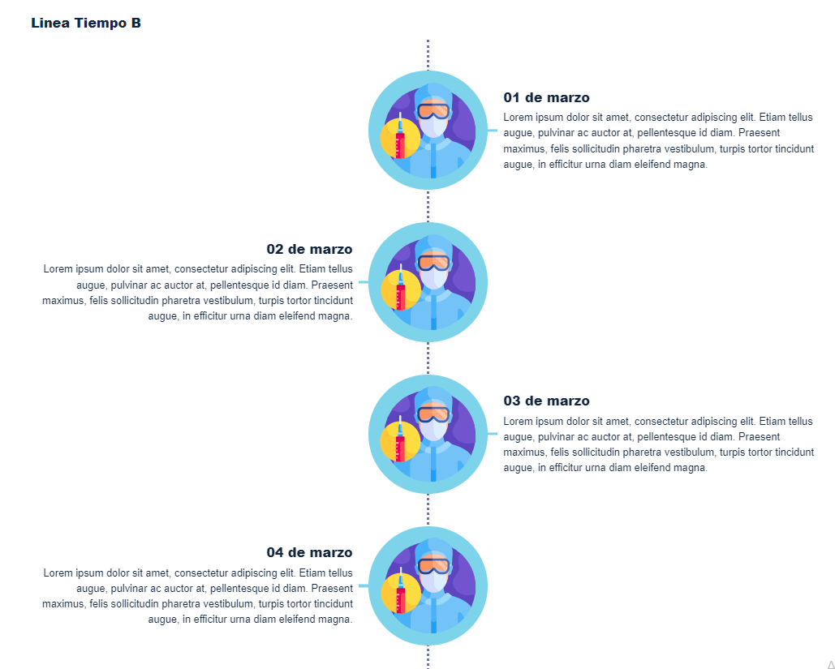
DI_CF13_15_Elementos_diseño
Linea Tiempo B

Slide 2
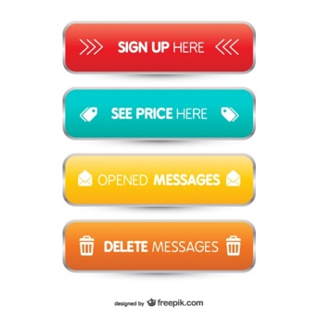
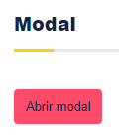
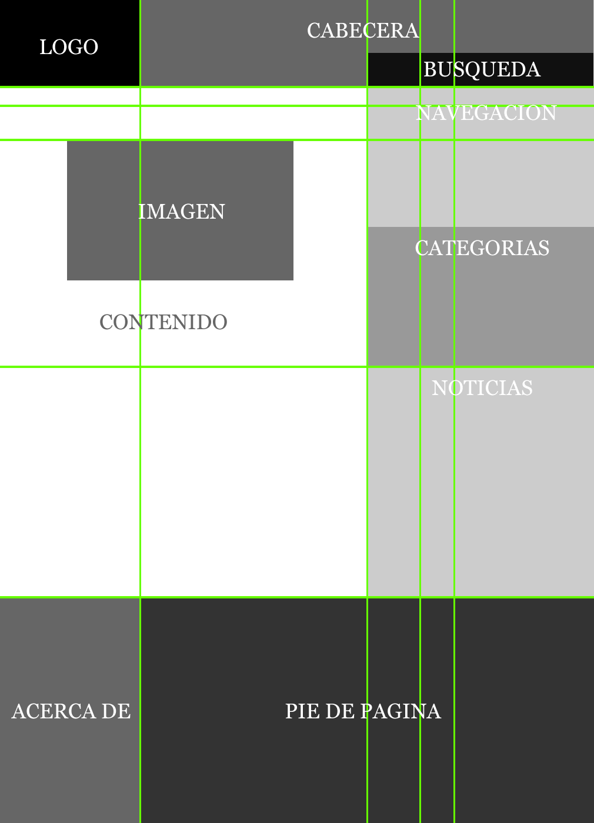
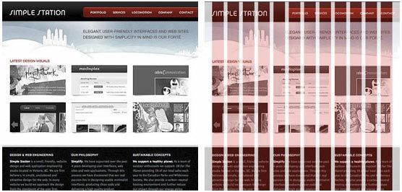
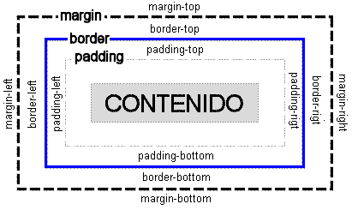
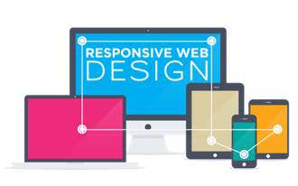
Indicaciones para la producción
Botones e íconos
El uso de botones e íconos que sean visibles y atractivos, aumentan la facilidad y rapidez de conexión entre los elementos.
Retículas de Diseño
La retícula es un elemento esencial en el diseño que no se ve a simple vista, es la estructura principal sobre la cual se diseña.
Esta cuadrícula invisible al espectador, permite realizar la distribución y diagramación de los elementos compositivos de cualquier diseño, es la base de la maquetación con la cual se logra obtener una estética armónica, correcta y ordenada.
En diseño web posibilita plasmar la versión interactiva y navegable de la publicación, ajustándose a la realidad.
Integrar modal para retículas de diseño y reticula responsive
Columnas
En web, por lo general se utilizan retículas basadas en columnas por la estructura y manejo de la información y espacios. Los bloques de columnas más utilizados son en múltiplos de 3, hasta 12 columnas, el espacio entre cada columna se conoce como Gutter Width.
Padding
El padding es el espacio entre el borde de una columna y su contenido
Retícula Responsive
El uso de nuevas tecnologías y sus diversos formatos, hacen que los elementos estéticos y de diseño se tengan que adaptar a su entorno y funcionalidad, esta retícula se adapta para conseguir una regularidad en las páginas web, aunque sean abiertas en diferentes dispositivos, con unas dimensiones de pantalla diferentes, que exigen un cambio estructural del diseño. A este cambio se le conoce como breakpoint (punto de ruptura).
Referencias de las imágenes:
Botones e íconos
https://vectorified.com/image/free-vector-web-buttons-4.jpg
Retículas de Diseño
https://anabelguedesdesign.files.wordpress.com/2012/06/reticula_aurea01.gif
Columnas
https://i.pinimg.com/564x/b4/a6/76/b4a67602aafe8f3bff0daa4f1c7f4c10.jpg
Padding
https://comocreartuweb.com/imagenes/317-margin-padding-border.gif
Retícula Responsive
https://s3-us-west-2.amazonaws.com/devcodepro/media/blog/que-es-responsive-web-design.jpg

